Slide 1
ALGORITMO A*
Metro de Praga
Jesús Sevilla Sastre
Estéfano Carrillo Blanco
Jose Luis Rafael de la Cruz Sánchez Chiquito
COMPONENTES DEL GRUPO:

Slide 2
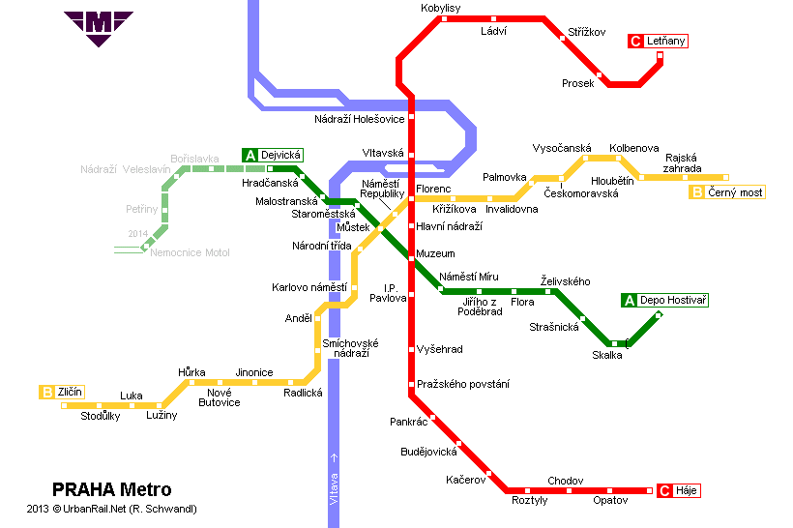
OBJETIVO DEL PROYECTO: Calcular el trayecto optimo entre dos estaciones cualesquiera del metro de Praga

Slide 3
Para ello dividimos el proyecto en 3 partes:
Calculo de la g(n) y h(n).
La implementación del Algoritmo A* a partir de los datos calculados en el punto anterior.
Implementación de la interfaz gráfica para recorrer las estaciones desde una estación inicial a otra final.

Slide 4
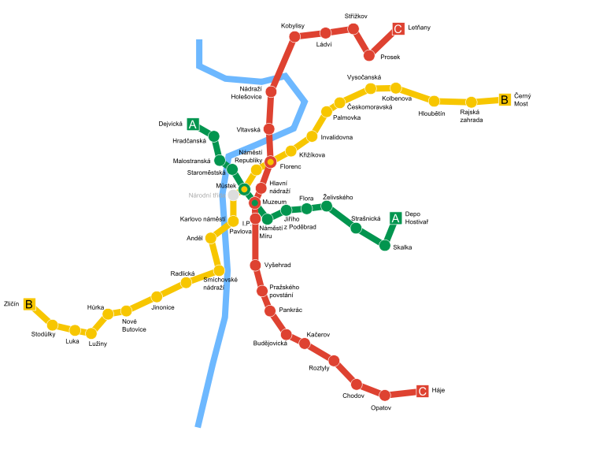
CALCULO DE g(n) Y h(n):
Cogemos un plano de la zona con las líneas del metro

Slide 5
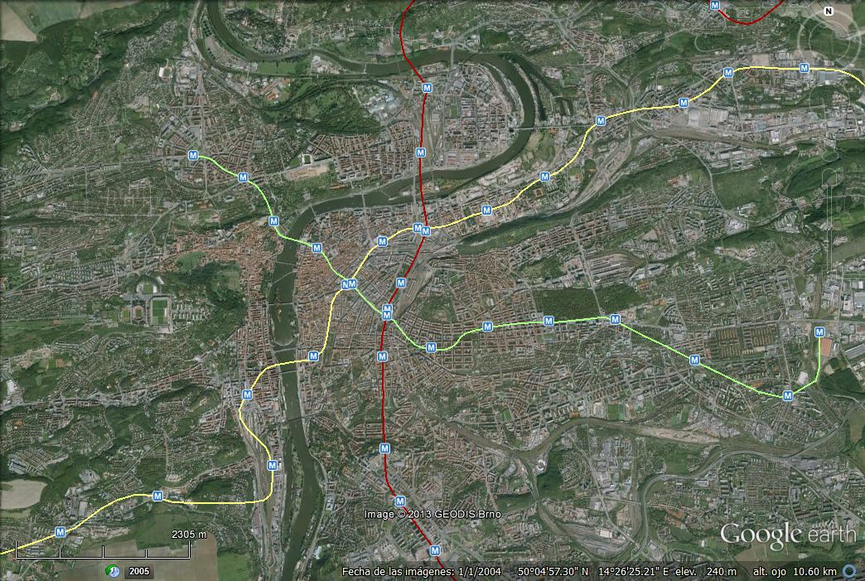
Para calcular la g(n):
Mediante Google Earth trazamos las líneas de metro sobre el plano real para calcular la distancia (en kilómetros) entre estación y estación.

Slide 6
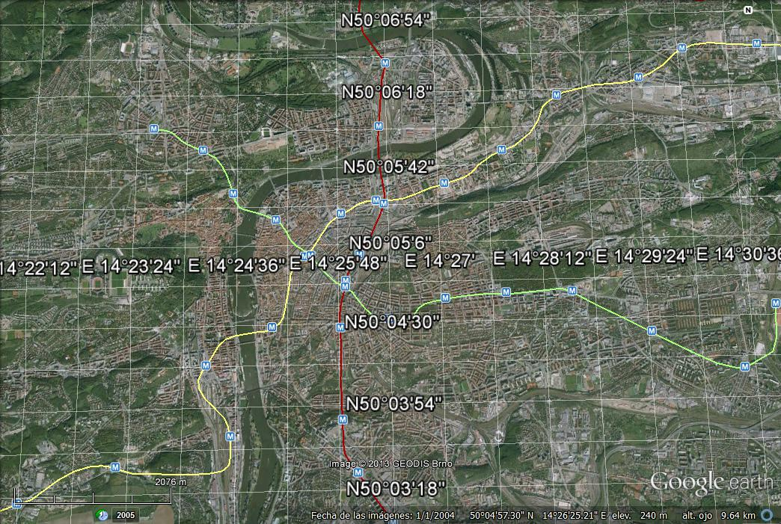
Para calcular la h(n):
Con el mismo mapa anterior dividimos, la zona en cuadriculas y calculamos las coordenadas de cada estación.
Dichas coordenadas se introducen en el Teorema de Pitágoras para obtener el valor de h(n)

Slide 7
CALCULO DEL RECORRIDO ÓPTIMO:
El plano se transforma en un grafo, obteniendo así una tabla con cada una de las posibles rutas que podemos recorrer.
Con dicha tabla sabemos a que otras estaciones podemos acceder.
Hacemos la comparación de cada una de las posibilidades, seleccionando finalmente el nodo o estación que tenga un valor menor de g(n)+h(n).
Cuando se ha generado el árbol obtenemos una lista desde el nodo destino al nodo origen a través del nodo padre de cada uno de ellos.

Slide 8
DISEÑO DE LA INTERFAZ GRÁFICA:
En este apartado mostraremos los resultados obtenidos tras la implementación anteriormente explicada:

Slide 9
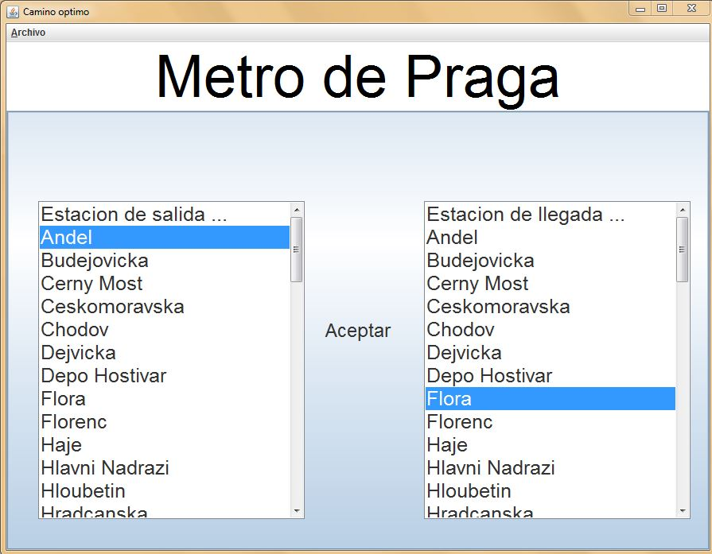
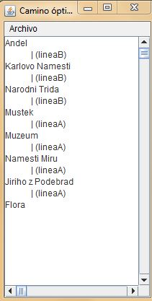
DISEÑO DE LA INTERFAZ GRÁFICA:

Slide 10
CONCLUSIONES Y COMENTARIOS:
Gracias a esta práctica hemos experimentado de primera mano el funcionamiento del algoritmo A* y hemos descubierto sus diversas funcionalidades en la vida cotidiana.

